Slide 1


Adaptivní metody řízení
Doc. Ing. Jan Mareš,Ph.D.
Fakulta chemicko-inženýrská
Vysoká škola chemicko-technologická
Technická 5, Praha 6
(budova A, dveře č. 334)
e-mail: maresj@vscht.cz

Slide 2
Nelineární systémy
Nelineární soustavou se obecně myslí taková soustava, která se chová nelineárně, tedy má nelineární statickou charakteristiku a pro sestavení jejího matematického modelu je nutná alespoň jedna nelineární rovnice.
Nelineární soustavy jsou rovněž v praxi velice časté. Nicméně jejich regulace je mnohonásobně složitější a náročnější než regulace jedno či vícerozměrových lineárních soustav.
y(t)
u(t)

Slide 3
Možné postupy
Nelineární nastavení regulátoru – regulátor je zcela odlišný od své lineární verze, jeho natavení je od počátku nelineární.
Příkladem je sestavení nelineárního matematického modelu pro predikci výstupu soustavy nebo aproximace nelineárního chování soustavy umělou neuronovou sítí.
Úskalím tohoto přístupu je stabilita regulátoru, neboť nelineární rovnice se obvykle řeší numerickým postupem, který může za určitých okolností velice rychle kolabovat. Pro takový regulátor je tedy nutné přidat celou řadu dalších podmínek pro případy nestability.

Slide 4
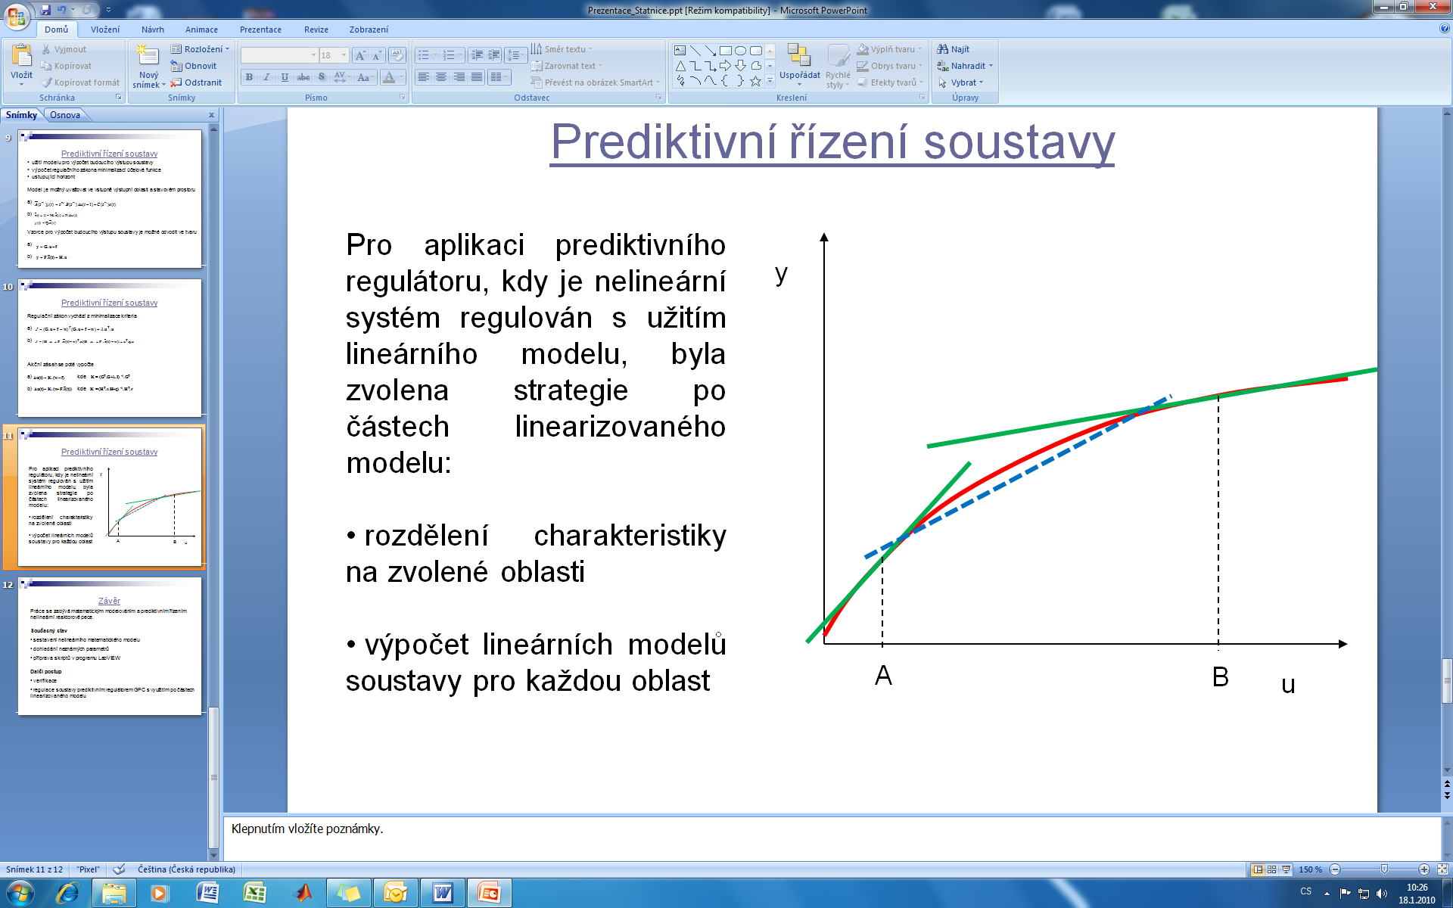
Možné postupy
Dalším možným řešením je použití PWA modelu (piece-wise affine) – po částech linearizovaného modelu.
Přístup vychází z předpokladu sestrojení několika tečen(lineárních modelů) v definovaných bodech v celém pracovním rozsahu. V průběhu regulace dochází pouze k přepínání (resp. interpolaci) mezi modely.

Slide 5
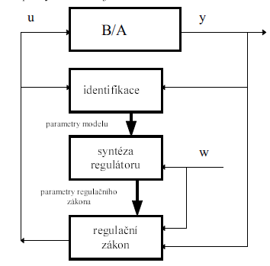
Možné postupy
Řízení s on-line identifikací jsou takové metody, kde regulátor v průběhu regulace získává informace o soustavě a v případě potřeby mění své parametry.

Slide 6
Možné postupy
Řízení s on-line nastavováním parametrů jsou takové metody, kde regulátor v průběhu regulace získává informace o soustavě a v případě potřeby mění své parametry.
ONLINE !!!

Slide 7
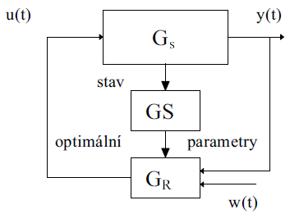
Gain Schedulling
Mezi základní techniky patří Gain Schedulling (řízená změna parametrů). Princip spočívá ve sledování stavu regulovaného systému a následně ve výběru nejlepší sady parametrů regulátoru.

Slide 8
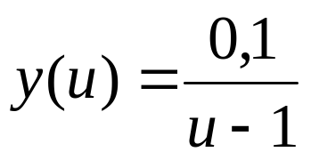
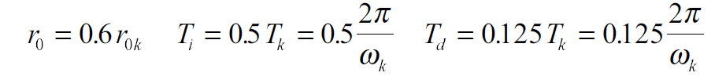
Gain Schedulling - úkol
Soustava je dána přenosem s trojnásobnou časovou konstantou 3 s, statická charakteristika je dána rovnicí
Regulujte soustavu diskrétním PID (odchylkový tvar) regulátorem s intervalem vzorkování 0,1 s nastaveným dle Nicholse a Zieglera

Slide 9
Self-tuning Controllers
Adaptivní metody řízení jsou takové metody, kde regulátor v průběhu regulace získává informace o soustavě a v případě potřeby mění své parametry. Jedná se o tzv. Self-tuning Controllers (samočinně se nastavující regulátory).
V obecném případě je proces řízení tvořen:
Identifikací
Syntézou regulátoru
Výpočtem regulačního zákona
Realizací vypočteného akčního zásahu

Slide 10


Pole Assignment
Princip metody PA spočívá ve skutečnosti, že vlastnosti regulačního obvodu jsou dány jeho charakteristickou rovnicí. Parametry regulátoru jsou určovány tak, aby přenos řízení regulačního obvodu měl požadované vlastnosti – dané umístěním jeho pólů – Pole Pacement nebo Pole Assignment
Je tedy nutné řešit diofantickou rovnici
Polynom R se obvykle určí jako

Slide 11

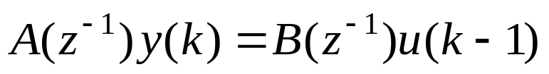
GPC
GPC vychází ze znalosti modelu regulované soustavy ve formě predikčního modelu:
Jeho odvození vychází z popisu soustavy diferenční rovnicí:

Slide 12
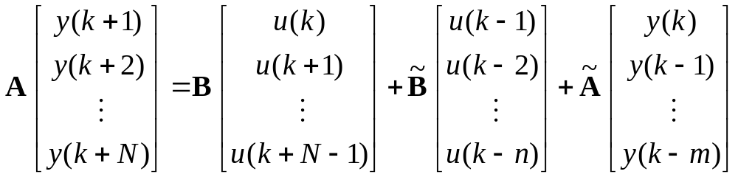
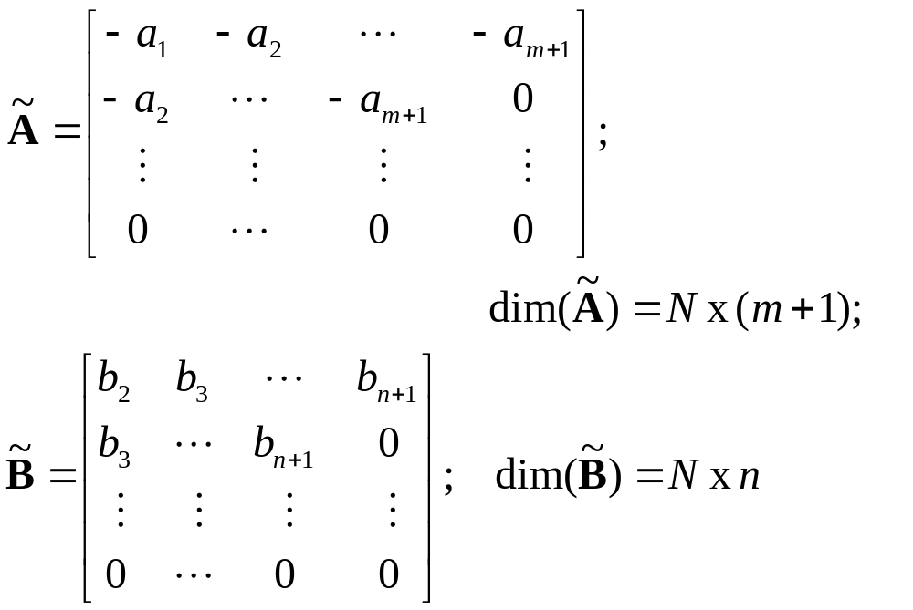
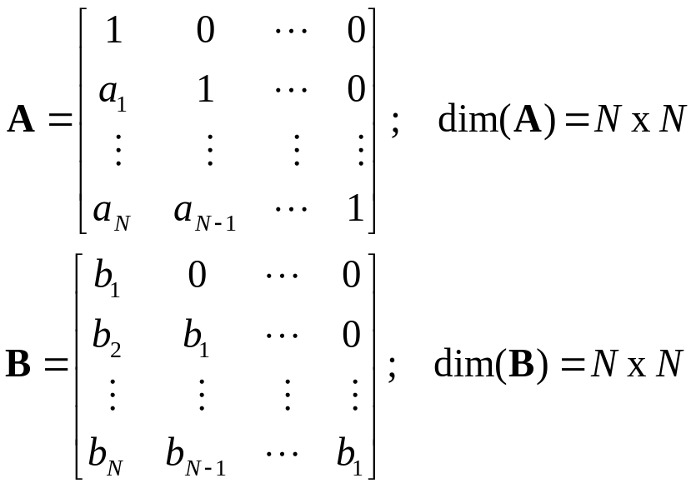
GPC
V maticovém zápisu
kde

Slide 13
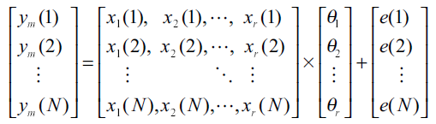

Metoda nejmenších čtverců
Metoda nejmenších čtverců je způsob identifikace parametrů modelu soustavy (obecně způsob aproximace dat).
Obecně platí rovnice
Pro výpočet neznámého vektoru θ lze odvodit vztah

Slide 14
MNČ- úkol
MNČ - úkol
Vytvořte funkci pro výpočet koeficientů diskrétního přenosu metodou nejmenších čtverců
[B,A]=MNC(nb,na,y,u)

Slide 15
RMNČ
Rekurentní metoda nejmenších čtverců modifikované vyjádření MNČ pro potřeby provádění výpočtu on-line – opravy předcházejícího výsledku s aktualizovanými daty.

Slide 16
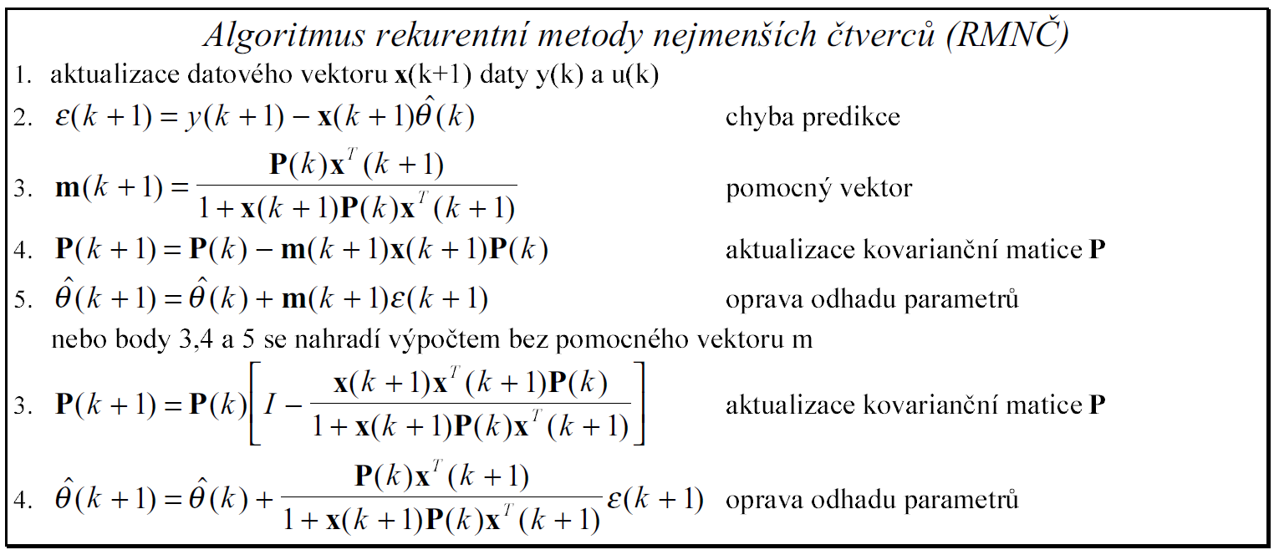
RMNČ- úkol
RMNČ - úkol
Vytvořte funkci pro výpočet koeficientů diskrétního přenosu rekurentní metodou nejmenších čtverců
[B,A]=RMNC(nb,na,y,u)

Slide 17
RMNČ- úkol
Adaptivní řízení- úkol
Vytvořte skript pro regulaci soustavy adaptivním regulátorem.

Slide 18


